Slide 1

SQL Server 2005系统管理与应用开发

Slide 2
《SQL Server 2005系统管理与应用开发》视频培训课程
第10讲：SQL Server 2005体系结构

Slide 3
第10讲：SQL Server 2005体系结构
（1）.NET的体系结构
（2）SQL Server 2005平台
（3）SQL Server 2005数据库引擎
（4）数据库

Slide 4
第10讲：SQL Server 2005体系结构
（1）.NET体系结构

Slide 5
第10讲：SQL Server 2005体系结构
（1）.NET体系结构
  .NET产生的背景
  .NET的概念
  .NET组成部分
  XML Web Service
  .NET Framework
  CLR
  SQL Server 2005与CLR的集成

Slide 6
第10讲：SQL Server 2005体系结构
（1）.NET体系结构
  .NET产生的背景
外界的竞争--Java跨平台的巨大成功。
网络的发展—Internet和局域网的普及。
技术的创新—从面向过程到面向对象，面向服务。
2001年，Microsoft提出“.NET战略”。

Slide 7
第10讲：SQL Server 2005体系结构
（1）.NET体系结构
  .NET的概念
一组微软公司提供的技术，用于连接信息、系统、设备和人，这种新技术以XML Web Service为核心，允许通过Internet通信和共享数据。
允许不同的高级语言开发系统，系统之间可以跨平台、跨语言交换数据。
.NET是一整套战略，是基于网络沟通的软件技术、工具、产品和服务的总和。

Slide 8
第10讲：SQL Server 2005体系结构
（1）.NET体系结构
  .NET的组成部分
.NET Framework：.NET运行支撑环境。
Visual Studio 2005（2008）：应用系统开发平台，支持多语言。
XML Web Service：基于Web、面向服务的软件系统解决方案。
Smart Client：智能客户机，融合C/S和B/S模式优点的开发技术。
.NET服务器产品：SQL Server 2005（2008）、Application Server、Exchange Server等。
.NET操作系统：Windows Server 2003（2008）等。

Slide 9
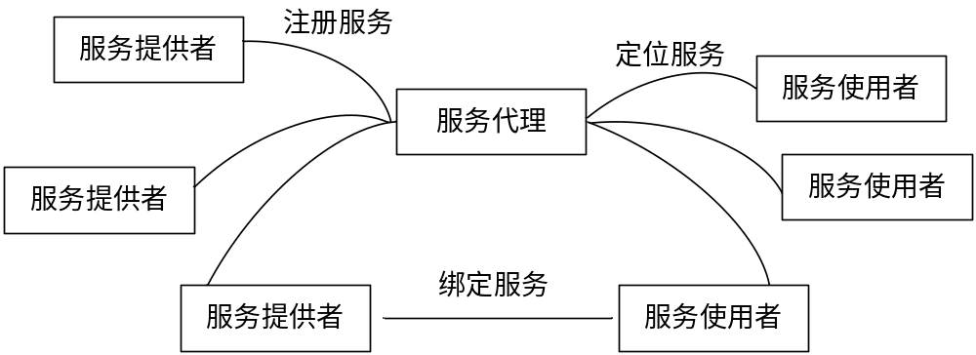
第10讲：SQL Server 2005体系结构
（1）.NET体系结构
  XML Web Service

Slide 10
第10讲：SQL Server 2005体系结构
（1）.NET体系结构
  .NET Framework
.NET Framwork可再发行组件包（约30MB左右）
.NET Framwork SDK（系统开发包，约110MB左右）。

Slide 11
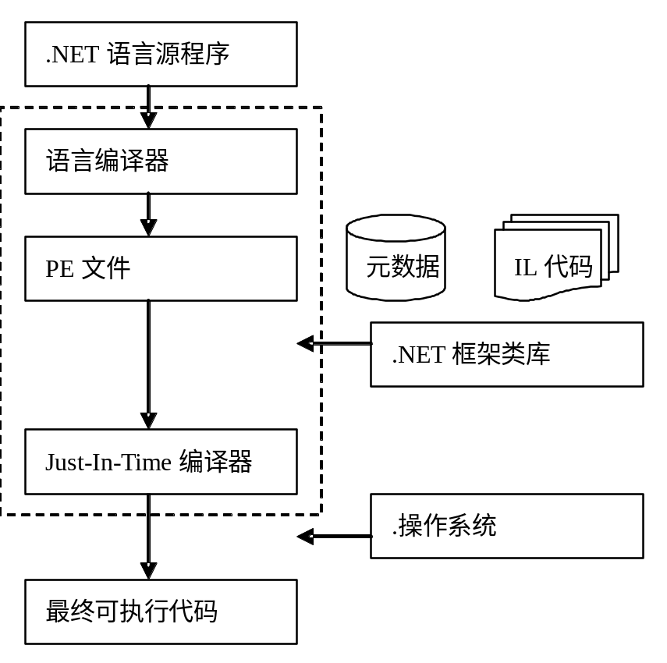
第10讲：SQL Server 2005体系结构
（1）.NET体系结构
  .NET Framework

Slide 12
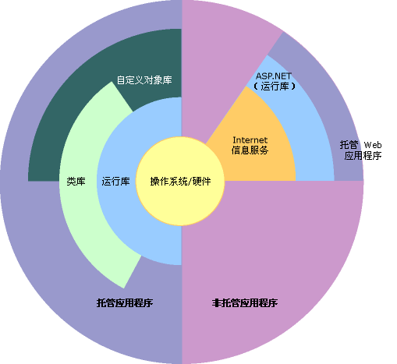
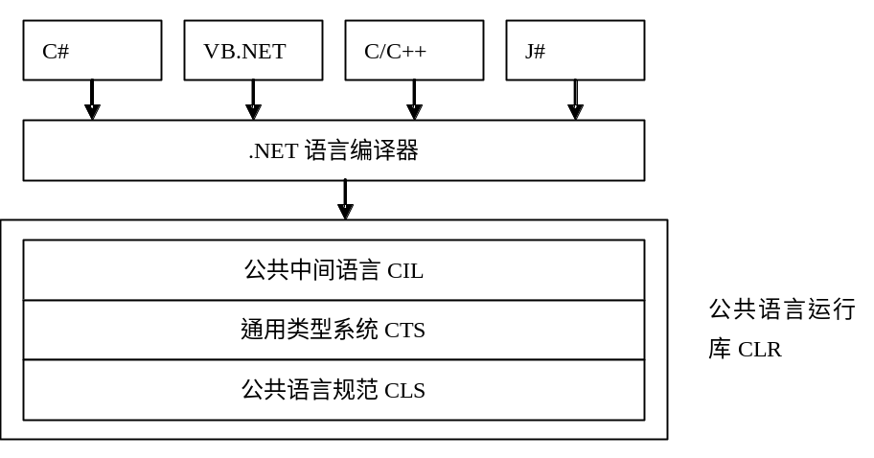
第10讲：SQL Server 2005体系结构
（1）.NET体系结构
  CLR

Slide 13
第10讲：SQL Server 2005体系结构
（1）.NET体系结构
  SQL Server 2005与CLR的集成
充分利用.NET语言的逻辑控制和处理功能。
托管代码运行机制。
高级语言设计和开发存储过程、函数、触发器、数据类型和聚合等。

Slide 14
第10讲：SQL Server 2005体系结构
（2）SQL Server 2005平台

Slide 15
第10讲：SQL Server 2005体系结构
（2）SQL Server 2005平台
  数据库引擎
  代理服务
  集成服务
  通知服务
  报表服务

Slide 16
第10讲：SQL Server 2005体系结构
（3）SQL Server 2005数据库引擎

Slide 17
第10讲：SQL Server 2005体系结构
（3）SQL Server 2005数据库引擎
  实例（Instance）
进程和内存结构称为实例。
分为默认实例和命名实例两类。
1台计算机仅能安装一个默认实例，可选择安装多个命名实例，构成逻辑上相互独立的服务器。

Slide 18
第10讲：SQL Server 2005体系结构
（3）SQL Server 2005数据库引擎
  任务处理
进程和内存结构称为实例。
分为默认实例和命名实例两类。
1台计算机仅能安装一个默认实例，可选择安装多个命名实例，构成逻辑上相互独立的服务器。

